Slide 1

CHÀO MỪNG CÁC THẦY CÔ VỀ DỰ GIỜ
Môn : Chính tả
lớp : 2

Slide 2
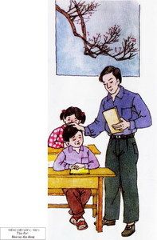

Slide 3
Bàn tay dịu dàng
Thầy giáo bước vào lớp. Thầy bắt đầu kiểm tra bài làm ở nhà của học sinh.
Khi thầy đến gần, An thì thào buồn bã:
Thưa thầy, hôm nay em chưa làm bài tập.
Thầy nhẹ nhàng xoa đầu An. Bàn tay thầy dịu dàng, đầy trìu mến, thương yêu.

Slide 4




Luyện viết từ khó

Slide 6
Bàn tay dịu dàng
Thầy giáo bước vào lớp. Thầy bắt đầu kiểm tra bài làm ở nhà của học sinh.
Khi thầy đến gần, An thì thào buồn bã:
Thưa thầy, hôm nay em chưa làm bài tập.
Thầy nhẹ nhàng xoa đầu An. Bàn tay thầy dịu dàng, đầy trìu mến, thương yêu.

Slide 7
(2) Điền r / d hay gi vào chỗ trống:
Mùa …ì …ịu nắng
Mây nhẹ nhàng bay
….ó khẽ ….ung cây
Lá vàng …ơi….ụng.
Là mùa……….
r / d
gi
g
d
Gi
r
r
r
thu

Slide 8
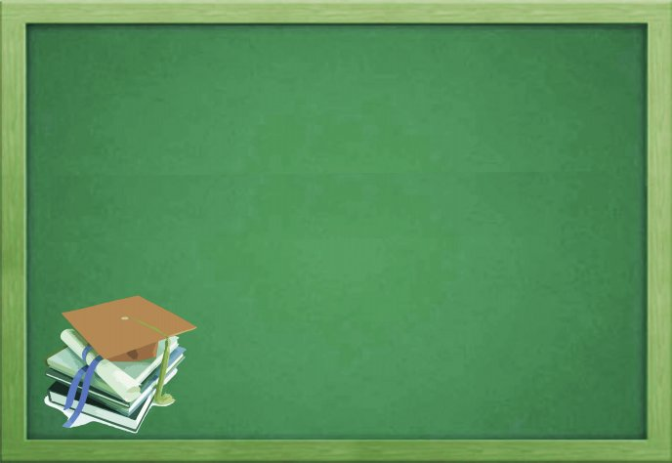
Dặn dò

